Slide 1
Социальная акция
«Сохрани елочку»

Slide 2
Цель: привлечь внимание общественности к проблеме массовой вырубки живых елей. Задачи: - напомнить родителям о бережном отношении к природе; - привлечь внимание родителей к проблеме массовой вырубки живых елей; - воспитывать у детей бережное отношение к живой природе; - формировать представление детей о полезных свойствах ели, о важном значении ели для лесных обитателей.

Slide 3
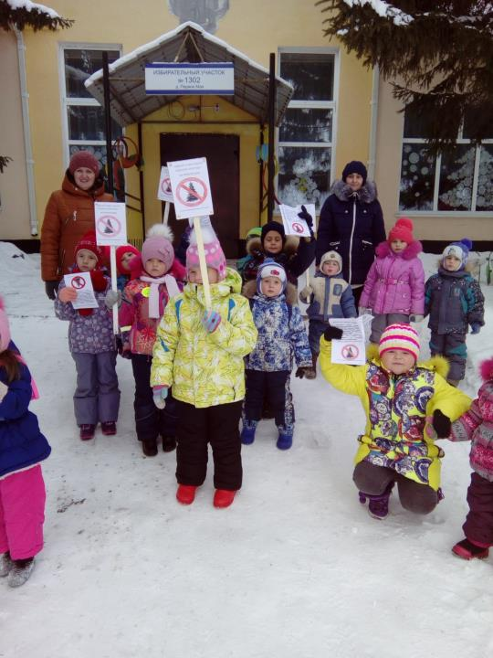

Slide 4
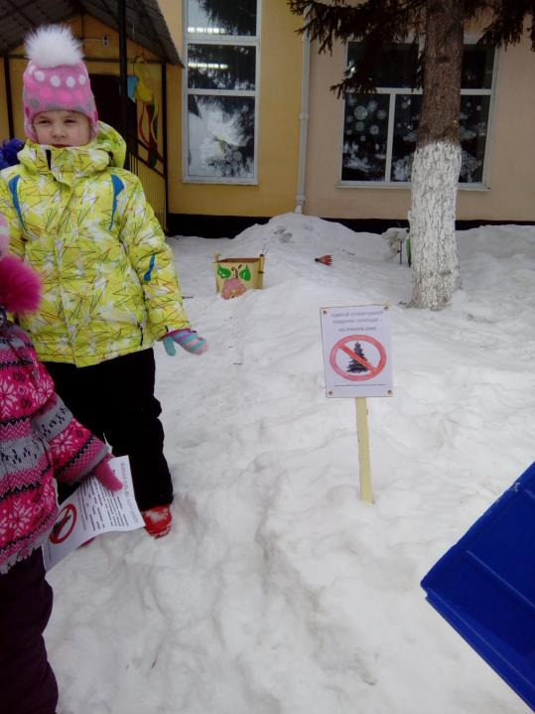
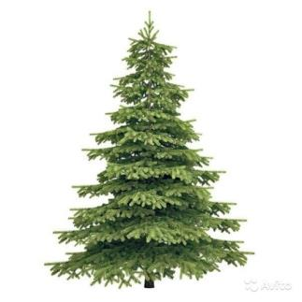
Расстановка знаков запрещающих вырубку елок

Slide 5
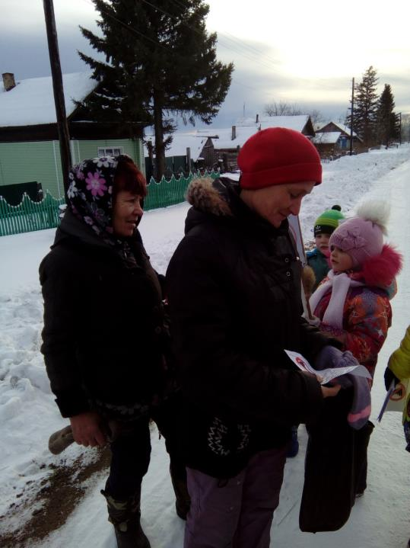
Раздача листовок
ЖИВАЯ ЕЛЬ НА ПАРУ ДНЕЙ?
Незаконные вырубки наносят значительный вред лесным массивам.

Slide 6
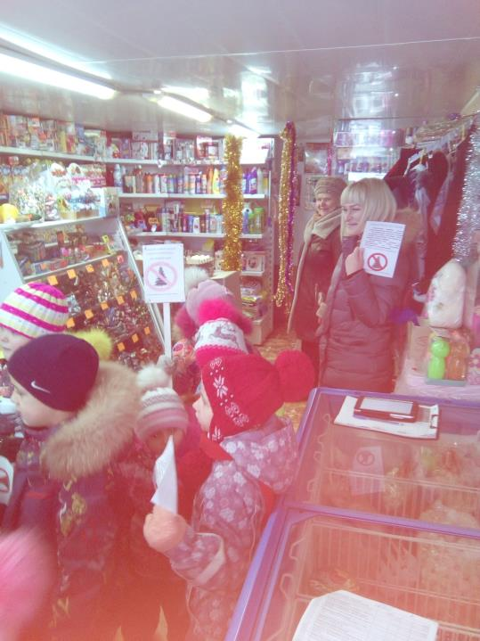
Мы предлагаем перестать в Новый год украшать жилье настоящей елкой, а купить искусственную, тем самым мы проявим заботу о природе.

Slide 7
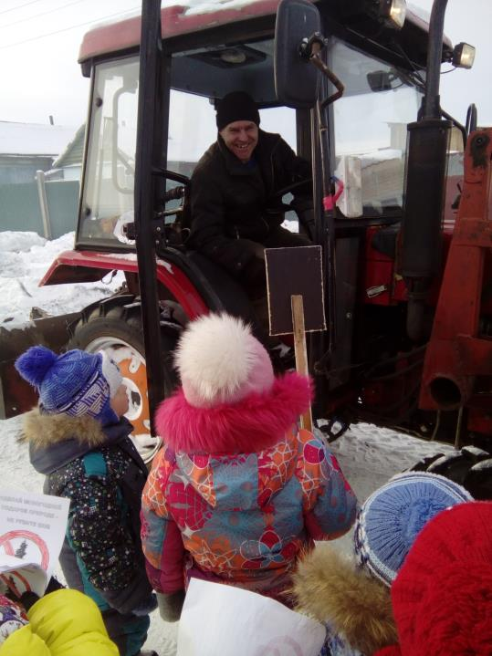
Искусственную елку покупают на несколько лет. Такие елки изготавливают из материала, устойчивого к воспламенению.

Slide 8
ЛЮДИ БЕРЕГИТЕ ПРИРОДУ!

